Slide 1
Herramienta sobre los Niveles de Desarrollo (SDT)
para INSP
Antecedentes y Descripción
Notes:
Herramienta sobre los Niveles de Desarrollo (SDT) para los Institutos Nacionales de Salud Pública (INSPs)
Las notas que acompañan estas diapositivas ofrecen información detallada sobre la guía de SDT y su uso. Están diseñadas para ayudar a los usuarios de la guía SDT.
La Herramienta sobre los Niveles de Desarrollo (SDT) fue elaborada por los Centros para el Control y la Prevención de Enfermedades (CDC) y la Asociación Internacional de Institutos Nacionales de Salud Pública (IANPHI), con la colaboración de un grupo asesor de dirigentes de INSPs de todo el mundo. Está destinada a ayudar a los INSP a determinar sus capacidades, identificar sus retos y obstáculos y planificar su avance hacia un nivel superior de funcionamiento. Se basa en parte en la metodología CYPRESS desarrollada por Deloitte Consulting, USA.

Slide 2
Temas
Evaluación
Prioridades
Plan de trabajo
Notes:
Esta diapositiva enumera los temas incluidos en los Antecedentes y Descripción de la guía SDT .

Slide 3
¿Qué es SDT?
Un proceso y una herramienta para ayudar a los INSP a pasar hacia un nivel superior de funcionamiento.
Consiste en 3 fases
Incluye
Guías de discusión detalladas
Formularios de Evaluación y Plan de Trabajo
1. EVALUACIÓN
2. ESTABLECIMIENTO DE PRIORIDADES
3. PLANIFICACIÓN
Notes:
La guía SDT es un proceso de 3 fases que utiliza herramientas diseñadas específicamente para los INSP. La primera es la evaluación e identificación de retos u obstáculos; la segunda es el establecimiento de prioridades y la tercera el plan de trabajo. Los resultados de la planificación sobre los niveles de desarrollo (SDT) son una hoja de ruta para desarrollar capacidad y aumentar el impacto en las áreas que el INSP considere prioritarias.

Slide 4
Fase 1: Evaluación
La evaluación se guía por modelos de madurez
Un modelo de madurez describe los niveles de un proceso en desarrollo
Básico
En Desarrollo
Avanzado
A la Vanguardia
30 Guías de Discusión que describen las etapas sobre una variedad de temas
Guías de Discusión sobre la fase interna (p. ej., liderazgo y gestión, salud y seguridad, y comunicación interna)
Guías de Discusión sobre la fase externa - cubren varios aspectos de las funciones centrales de la Salud Pública (p. ej., vigilancia, investigación, respuesta a emergencias, y datos y acciones)
Notes:
El modelo de madurez se basa en la idea de que en un área específica, los INSP presentan distintos niveles de "madurez" o desarrollo. Con ejemplos de "cómo se ven" estos distintos niveles, las Guías de Discusión incentivan una conversación donde los participantes estiman su nivel de desarrollo actual, su nivel deseado y los principales obstáculos y necesidades que deben considerar para avanzar hacia dicho nivel.
A menudo, los INSP se enfocan en las funciones centrales de la Salud Pública. Sin embargo, a veces problemas internos, ya sea de gestión o liderazgo, o relacionados con el personal de los INSP, constituyen obstáculos importantes para desempeñar las funciones de salud pública. Por tanto, la herramienta SDT ofrece Guías de Discusión relacionadas con actividades internas, como liderazgo y dirección y comunicaciones internas.

Slide 5
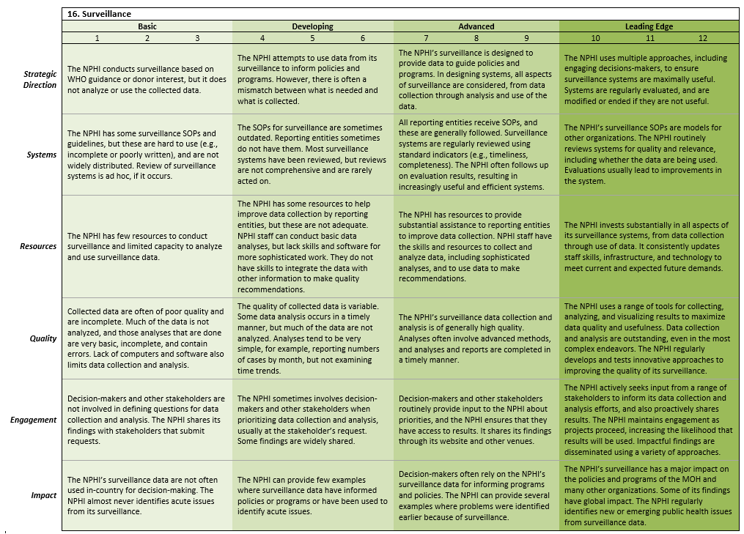
Guías de Discusión
Título
Cuatro columnas, una para cada nivel
Los puntajes numéricos permiten matices en los niveles
Cada columna describe 6 ámbitos o dominios:
Dirección estratégica o Strategic Direction (SD)
Sistemas
Recursos
Calidad
Involucramiento
Impacto
Notes:
Cuando repase esta diapositiva, los participantes pueden examinen un ejemplar impreso de las Guía de Discusión.
Las 30 Guías de Discusión tienen la misma estructura de 4 etapas, cada una con 6 dominios o Ámbitos: A menos que se indique lo contrario, las definiciones de los 6 Ámbitos se aplican tanto a las fases externas como internas de las Guías de Discusión.
Dirección estratégica (SD): En qué grado el INSP hace un trabajo estratégico para establecer prioridades y asignar y utilizar recursos, incluyendo tiempo del personal.
Sistemas: En qué grado se encuentran los sistemas, procesos y herramientas del INSP para llevar a cabo la actividad descrita.
Recursos: En qué grado se encuentran los activos del INSP (p. ej., capacidad del personal, suministros, transporte, infraestructura) para apoyar la actividad descrita.
Calidad: En qué grado el INSP ejecuta la actividad descrita con un alto grado de calidad.
Fase exclusiva externa: En qué grado el INSP apoya la calidad de los esfuerzos de aquellos que contribuyen a obtener los logros de la actividad actividad (p. ej., entidades subnacionales, beneficiarios, socios)
Involucramiento:
Fase exclusiva interna: En qué grado el personal contribuye a la visión y las metas del INSP. En qué grado el personal contribuye a mejorar las estrategias o el desempeño del INSP.
Fase exclusiva externa: En qué grado las partes interesadas (socios, beneficiarios, contribuyentes, donantes, actores subnacionales y comunidades) están invitados a proporcionar sus comentarios o grado de involucramiento como socios o asesores del INSP.
Impacto:
Fase exclusiva interna: En qué grado el INSP es capaz de funcionar o lograr resultados.
Fase exclusiva externa: En qué grado el INSP es capaz de funcionar o lograr sus metas y ofrecer productos y servicios de calidad. En qué grado los productos y servicios tienen un efecto en la salud pública.

Slide 6
¿Cómo se utilizan las Guías de Discusión?
Los participantes leen en silencio las Guías de Discusión pertinentes y estiman en grupo su etapa de desarrollo
Al repasar Ámbito por Ámbito, los participantes:
Sostienen discusiones profundas sobre el puntaje que estimaron, ofreciendo justificaciones detalladas
Identifican el puntaje deseado para ese Ámbito: el que desearían alcanzar dentro de un plazo establecido
Identifican los obstáculos que deben superar para alcanzar el puntaje deseado
Después de discutir los Ámbitos, los participantes otorgan el puntaje general actual y el deseado para el tema cubierto en la Guía
Los aspectos clave se anotan en el Formulario de Evaluación
Notes:
La evaluación la deben conducir los participantes. La Guía de Discusión tiene como fin incentivar un intercambio de ideas y de información relevantes.

Slide 7
Formulario de Evaluación
Título de la Guía de Discusión
Ámbito | Puntaje actual | Justificación/Ejemplos | Puntaje deseado | Obstáculos
Dirección estratégica o Strategic Direction (SD)
Sistemas
Recursos
Calidad
Involucramiento
Impacto
Puntaje general
Notes:
Este es el formulario que se utiliza para anotar los puntos clave de la discusión. Tiene campos para anotar los puntajes actuales y los deseados, así como para la justificación y los ejemplos que se consideraron para los puntajes actuales. Es importante explorar los obstáculos de manera exhaustive, es decir, los problemas y barreras que impiden que el INSP alcance el puntaje deseado.
Los obstáculos sirven de base para definir las prioridades y el plan de trabajo, por lo que es importante que el facilitador se asegure de que dichos obstáculos sean identificados como los más críticos.

Slide 8
Formulario de Evaluación (ejemplo)
Vigilancia
Ámbito | Puntaje actual | Justificación/Ejemplos | Puntaje deseado | Obstáculos
Dirección estratégica o Strategic Direction (SD) | 4 | ONGs nos piden dar prioridad a sus problemas. Las decisiones sobre vigilancia se basan en comentarios de los donantes. Para la vigilancia de la meningitis, solo enviamos la información a la OMS, sin que la analicemos En nuestra vigilancia de patógenos respiratorios no tenemos denominadores comunes ni podemos calcular las tasas; limita el uso de datos para los criterios sobre vacunas No hemos hablado con el Ministerio de Salud sobre sus prioridades Podríamos utilizar financiación para análisis y recolección adicional de datos, pero no hemos establecido prioridades ni escrito sobre lo que necesitamos | 7 | No se toman en cuenta las prioridades del ONG. No modificamos la notificación de acuerdo con nuestras necesidades (p. ej., patógenos respiratorios, denominadores) Si bien recopilamos datos, no tenemos planes para analizarlos ni para utilizarlos (p. ej., meningitis) Falta de información sobre las necesidades del Min. de Salud No hemos elaborado un plan que podamos presentar a los donantes estableciendo nuestras prioridades
Notes:
Este es un ejemplo del formulario de Dirección Estratégica. Se puede observar que este grupo espera avanzar del puntaje 4 al 7 en un año, y que ha identificado los obstáculos a resolver.
Algunas veces la discusión en torno a los obstáculos transitará de manera natural hacia las actividades. Si esto es así, se puede también anotar las actividades propuestas para abordar los obstáculos. Sin embargo, a medida que se establezcan prioridades, se tendrán que revisar las actividades propuestas para asegurarse de que abordan los retos más importantes y que resolverán los problemas subyacentes que deben atenderse para que el INSP avance a la siguiente etapa.

Slide 9
Fase 2: Establecimiento de prioridades
Después de la evaluación se definen prioridades
Se pueden establecer prioridades utilizando los formularios de la SDT como base para la discusión
También se puede utilizar la votación múltiple o el modelo de criterios, ya sea por sí solos o junto con los formularios de la SDT
Independientemente de los métodos, es esencial definir los obstáculos para tener un buen plan de trabajo
Notes:
El paso siguiente será definir las prioridades más altas para planificar. Independientemente del método que se utilice, es importante analizar los obstáculos identificados para garantizar que cubren las cuestiones más importantes y que se pueden abordar de manera práctica, así como las actividades propuestas, para garantizar una buena base para el plan de trabajo.
Si utiliza los formularios de la SDT para definir prioridades:
Copie los retos y obstáculos del formulario de Evaluación en el formulario del Plan de Trabajo
Resalte los obstáculos más urgentes y tache los menos prioritarios
Si el grupo no está de acuerdo con un obstáculo, vuelvan a discutirlo después del plan de trabajo para las prioridades más altas.
Repasen los obstáculos para asegurarse de que cubren los temas clave y que se puedan emprender "acciones"

Slide 10
Fase 3: Plan de trabajo
El plan de trabajo puede hacerse inmediatamente después de las prioridades o posteriormente
Debe centrarse en las prioridades más urgentes
Utilizando la SDT o cualquier otra herramienta de planificación, identifique las acciones a seguir, incluyendo hitos y plazos, y el responsable de cada acción
Obstáculos | Actividades | Hitos | Quién | Cuándo
No hay planes para analizar ni utilizar los datos | 1. Elabore un plan de análisis y analice las series de datos prioritarias (meningitis, patógenos respiratorios) 2. Redacte un informe con hallazgos y recomendaciones | 1a. Completar un plan de análisis (1 mes) 1b. Contactar a expertos en estadística, revisar el plan, prometer apoyo (NOTA: pensar a base de denominadores comunes) (2 meses) 1c. Analizar los datos 2a. Esbozar el formato para el informe 2b. Crear el informe | 1. Lola (Mening) Alex (Resp) 1b. Francois 1c. Lola y Alex, con ayuda del grupo de Estadística 2a. Alan 2b. Alan, Ellen, Alex | Buscar tener un informe completo antes de las próximas elecciones (9 meses) 1. 6 meses 2a. 3 meses 2b. 9 meses
Falta de información sobre las necesidades del Min. de Salud | 1. Elaborar un plan para identificar y atender las prioridades del Min. de Salud (Nota: Esta prioridad no se resolverá mientras no tengamos comentarios de los líderes del INSP y el Min. de Salud) | 1a. El director o vicedirector del INSP se reúne con el ministro o viceministro para identificar prioridades o si se necesita hablar con el Ministerio y otros para formar un grupo de trabajo que fije prioridades del Min. de Salud 1b. Plan de prioridades completo (los pasos específicos dependerán de la respuesta del ministro) | 1a. Director o subdirector de INSP (verificar) 1b. Dir o Subdirector de INSP | 1a. 2 semanas 1b. 3 meses
Notes:
En esta siguiente fase del proceso de SDT, los participantes planificarán las actividades necesarias para solucionar los obstáculos prioritarios. Es importante definir claramente quién es responsable de cada acción y su cronograma con plazos. Si el plan de trabajo no se realiza inmediatamente después de priorizar, algunos INSP pueden optar por iniciar la planificación en la semanas siguientes.
Observe que la planificación que se utiliza con la guía SDT debe ser flexible. En este ejemplo, el grupo puso plazos para los hitos y anotó que necesitará consultar con la dirección antes de esbozar la hoja de ruta (pese a que se dio un plazo para esta consulta).

Slide 11
Al finalizar el Plan de trabajo, revisar los planes
Si el INSP completa el plan de trabajo, ¿logrará avanzar para llegar al nivel deseado?
¿Se requieren recursos adicionales? ¿Cómo planea obtenerlos?
¿Entiende el personal del INSP sus funciones para ejecutar el plan?
¿Entienden los directores el plan y lo apoyan?
¿Cómo se controlará el progreso?
Notes:
Un problema potencial en cualquier planificación es que los participantes elaboran planes detallados sobre lo que es fácil ejecutar, pero no lo de mayor impacto. Antes de dar por finalizado el plan, es importante verificar que éste apunta a lograr el efecto deseado, y hacer cambios, si es necesario.

Slide 12
¡Suerte con la planificación usando la Guía SDT!
Si tiene preguntas o comentarios sobre este material, diríjase a
Programa NPHI (INSP) de los CDC
nphisdt@cdc.gov
o
IANPHI
info@ianphi.org

